Slide 1


Slide 2
Role „matematiky“ v předškolním vzdělávání
Šárka Pěchoučková
KMT FPE ZČU Plzeň

Slide 3
Cíle předmatematické výchovy
v proudu řeči v různých jazykových podobách zaregistrovat vyjádření neurčité i určité kvantity, vhodnými způsoby umět porovnat množství i počet objektů
chápat přirozené číslo ve všech jeho rolích

Slide 4
Cíle předmatematické výchovy
rozumět otázkám, umět odlišovat různé otázky a odpovídat na ně se snahou o podání co nejúplnější informace
zvládat výchozí metody řešení (přiřazování, porovnávání, třídění, ostré lineární uspořádání, usuzování, určení počtu různými způsoby)

Slide 5
Cíle předmatematické výchovy
respektovat zadané podmínky nebo pokyny v různých aktivitách včetně pochopení role sloves se záporkou a role kvantifikátoru
vyhodnocovat pravda – nepravda (správně – nesprávně), chápat negaci jednodu-chých výroků

Slide 6
Cíle předmatematické výchovy
na základě poslechu vytvářet představy o tvarech, poloze, počtu, tyto představy uchovávat a umět si je na určitý podnět vybavovat, upravovat a zpracovávat, vyjadřovat je pohybem, graficky, slovem nebo kombinovanou formou
u dějů vnímat souvislost i následnost, prostor, ve kterém se odehrávají včetně prostorových vztahů mezi objekty a jejich změnami

Slide 7
Cíle předmatematické výchovy
rozlišovat mezi důležitým a nepodstatným, mezi možným a jistým
registrovat závislosti a pravidelnosti u pozorovaného nebo popsaného, hledat společné vlastnosti

Slide 8
Matematické modelování v preprimárním vzdělávání
analýza činností z hlediska rozvíjených kompetencí
tvorba vlastních aktivit
zveřejnění aktivit na webových stránkách projektu

Slide 9
Úlohy typu zebra
Slovní úlohy problémového charakteru, ve kterých je třeba z daných n skupin objektů sestavit n-tice tak, aby v každé n-tici byla zastoupena každá skupina a každý objekt byl zařazen právě do jedné n-tice.

Slide 10
Stupňování obtížnosti úloh
podle počtu souborů v zadání
podle informací obsahujících záporku „ne“ u slovesa
podle nápadnosti objektů a snadné rozlišitelnosti
podle metody řešení

Slide 11
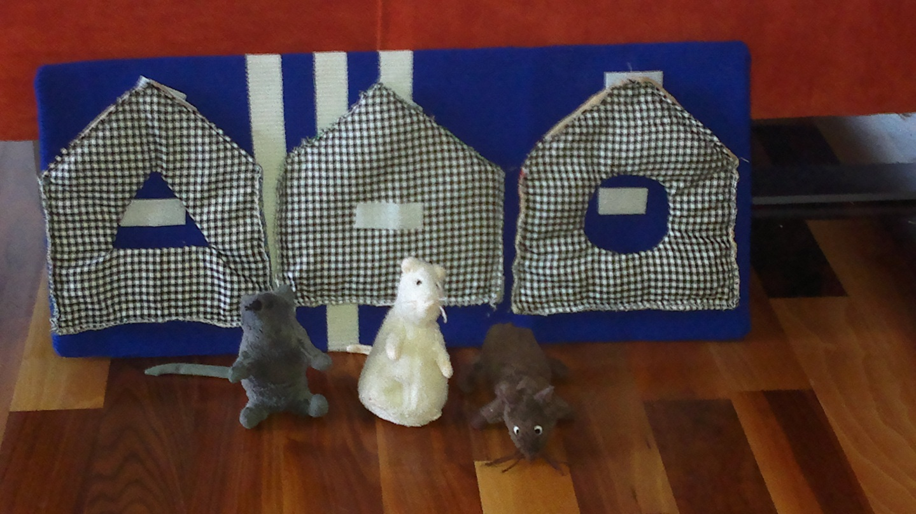
Ukázka vlastní tvorby
Hnědá myška nebydlí v domečku s kruhovým otvorem. Šedá myška bydlí v domečku s trojúhelníkovým otvorem. Kde bydlí bílá myška?

Slide 12
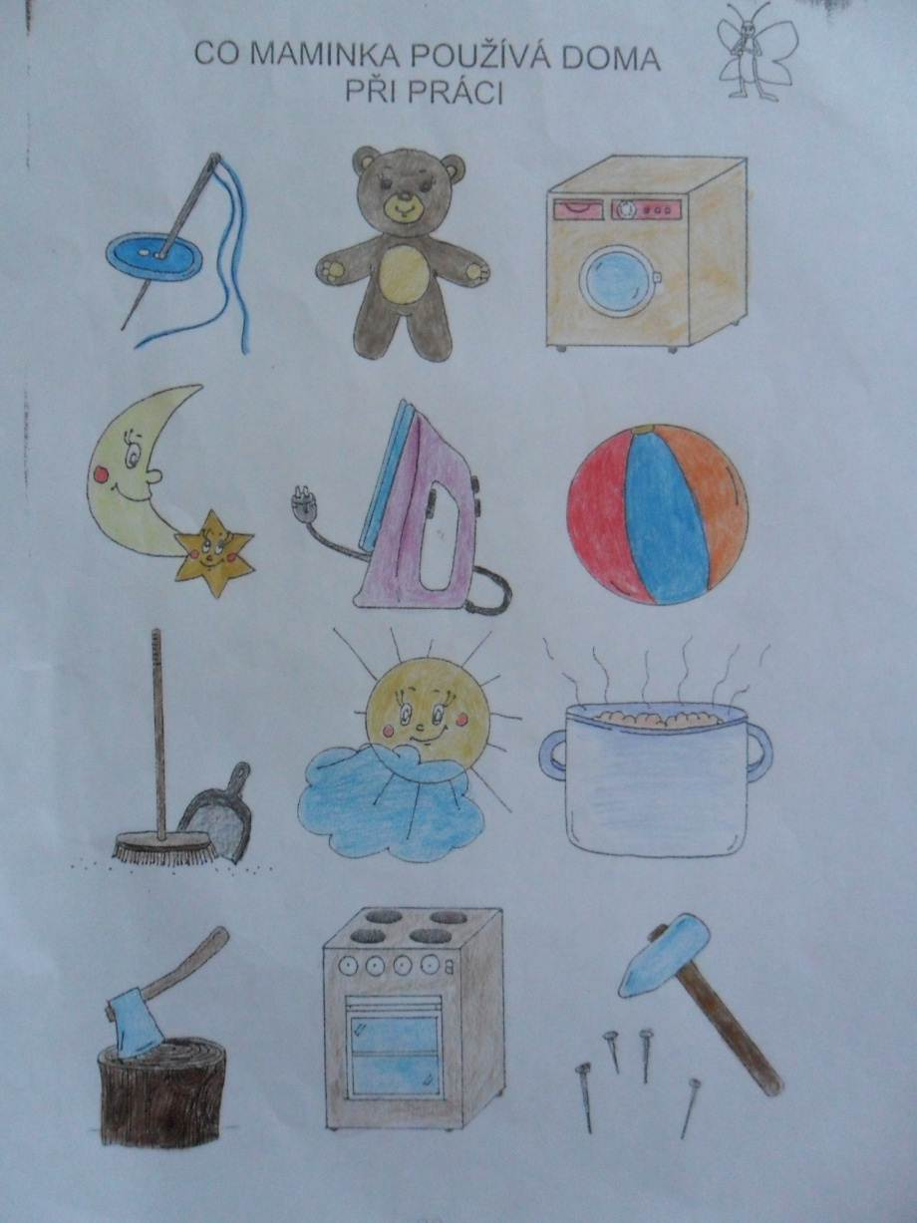
Co maminka používá doma při práci?
Které věci používá maminka doma při práci?
Které věci používá tatínek?
Které věci nepoužívá maminka ani tatínek?
Podle čeho jsme obrázky rozdělili?

Slide 13
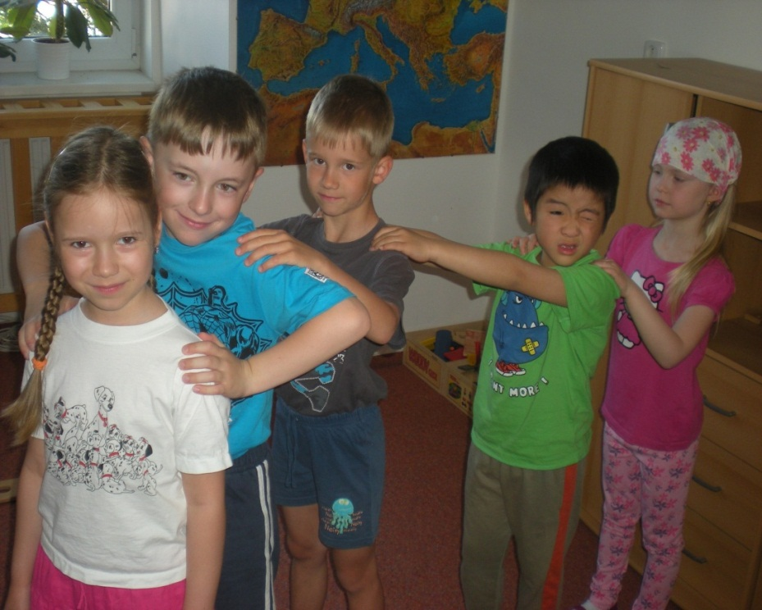
Vláček
Děti si sednou na koberec. Učitel určí první dítě, které si stoupne na vybrané místo. Postupně učitel vybírá jedno dítě za druhým a říká mu, kam si má stoupnout.

